Slide 1
BİLİŞİM TEKNOLOJİLERİ VE YAZILIM DERSİ HAZIRBULUNUŞLUK SUNUSU
EMRAH HAS
Bilişim Teknolojileri Öğretmeni

Slide 2
TEKNOLOJİ HER YERDE
dinliyoruz
EVDE
OKULDA
MARKETTE
SİNEMADA
YOLDA
izliyoruz
öğreniyoruz
okuyoruz
haberleşiyoruz

Slide 3
TEKNOLOJİ HER YERDE
Ne olmak istiyorsun?
Doktor, Marangoz, Mühendis, Astronot, Pilot

Slide 4
TEKNOLOJİ HER YERDE
Çağımızda her meslek teknolojiyle iç içe…
Teknolojiden sadece yararlanma. Onu daha verimli ve güvenli kullan.

Slide 5
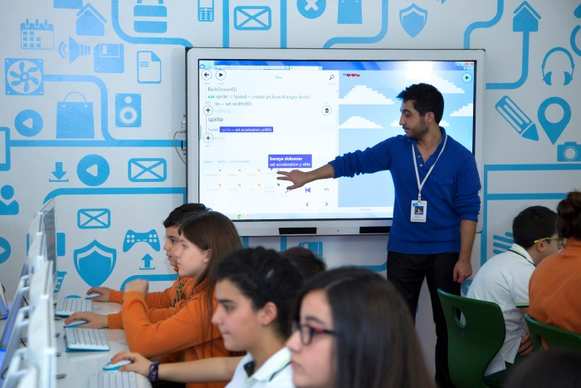
TEKNOLOJİ HER YERDE
«Ben teknolojiye hakimim» diyebilmek için Bilişim Teknolojileri ve Yazılım Dersini seçin.

Slide 6
Bilişim Teknolojileri ve Yazılım Dersi Tanıtım Videosu

Slide 7
Bilişim Teknolojileri ve Yazılım Ders Saatleri
Sınıf | Ders Saati
5 | 2
6 | 2
7 | Seçmeli (2)
8 | Seçmeli (2)

Slide 8
Bilişim Teknolojileri ve Yazılım Dersi İhtiyaç Listesi
Ders Malzemeleri
40 yapraklı kareli büyük boy defter
1 adet ürün (portfolyo dosyası)
USB bellek

Slide 9
ÖĞRENECEKLERİMİZ
Öğretim Programı

Slide 10
5. Sınıf Bilişim Teknolojileri ve Yazılım Dersi Öğretim Programı
BİLİŞİM TEKNOLOJİLERİ
1. Bilişim Teknolojilerinin Günlük Yaşamdaki Önemi
ETİK VE GÜVENLİK
1. Etik Değerler
İLETİŞİM, ARAŞTIRMA VE İŞ BİRLİĞİ
1. Bilgisayar Ağları
ÜRÜN OLUŞTURMA
PROBLEM ÇÖZME VE PROGRAMLAMA
1. Görsel İşleme Programları
1. Problem Çözme Kavramları ve Yaklaşımları
2. Bilgisayar Sistemleri
3. Dosya Yönetimi
2. Dijital Vatandaşlık
3. Gizlilik ve Güvenlik
2. Araştırma
3. İletişim Teknolojileri ve İş Birliği
2. Kelime İşlemci Programları
3. Sunu Programları
2. Programlama

Slide 11
BT SINIFINDA
UYULMASI GEREKEN KURALLAR

Slide 12
1
YİYECEK veya İÇEÇEK
GETİRME

Slide 13
2
BİLGİSAYARINI ÖZENLE KULLAN
TEMİZ TUT

Slide 14
3
ŞİFRENİ SAKLA

Slide 15
4
ÇALIŞMANI KAYDET

Slide 16
5
İŞİ UZMANINA BIRAK
İZİNSİZ DONANIM SÖKME

Slide 17
6
YASAL OLMAYAN SİTELERE GİRME
İZLENDİĞİNİ UNUTMA

Slide 18
7
SADECE KENDİ EKRANINA BAK

Slide 19
SORULAR - CEVAPLAR
UMARIM FAYDALI OLMUŞTUR
TEŞEKKÜRLER

